Slide 1
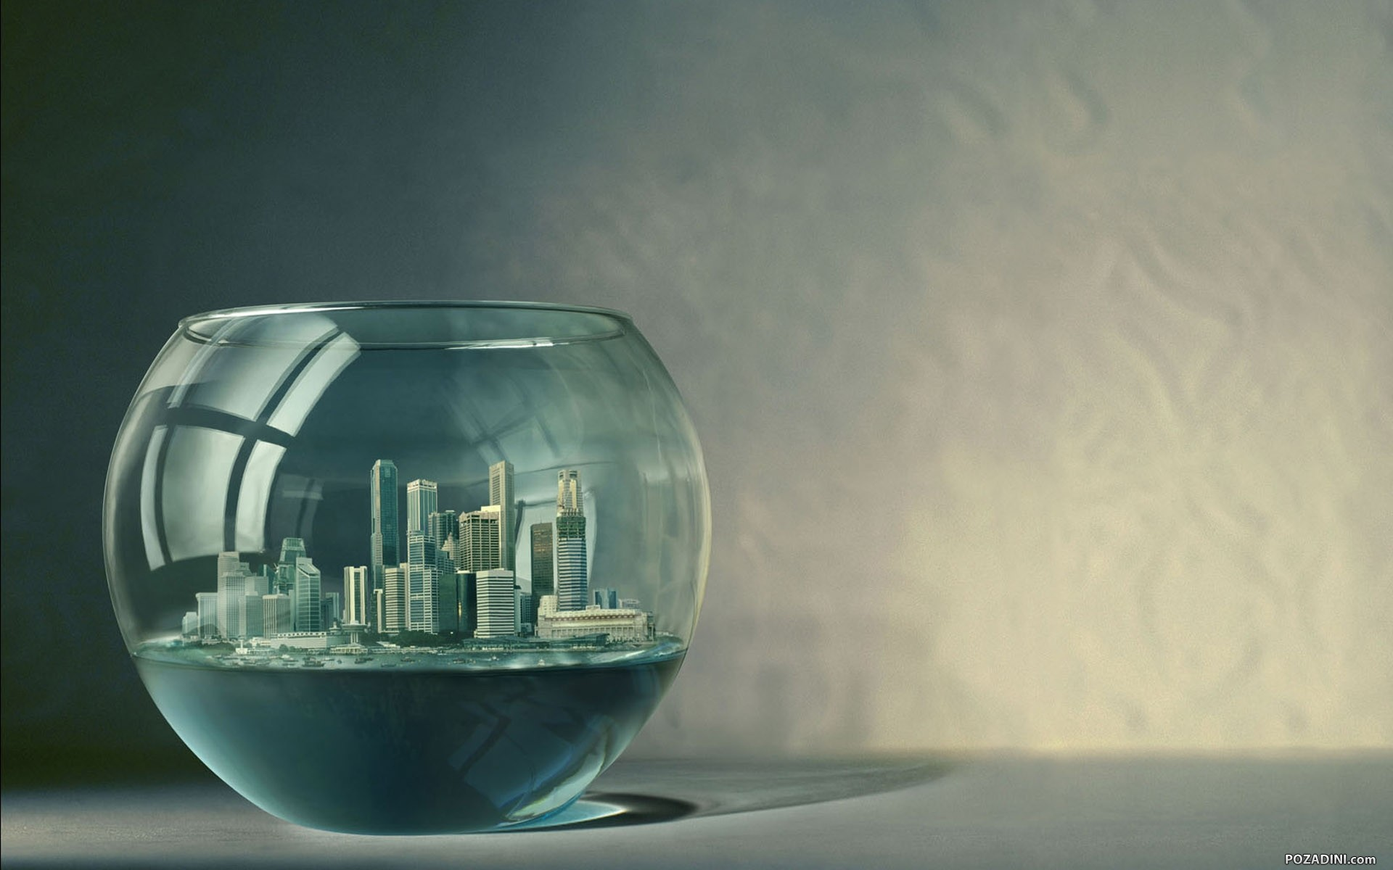
De stad van de toekomst
Les 2
XXXXX Lyceum
VWO 5 Aardrijkskunde

Slide 2
Agenda voor vandaag
Waar ging de vorige les over?
  Korte terugblik
  Kritische blik op smart city en creative city
Vandaag: scenariodenken over A’dam in de toekomst:
    Van trends naar scenario's
    Wat betekent dit voor Amsterdam?
  Opdracht: scenario’s uitdenken
    Hoe ziet jouw Amsterdam van de toekomst er uit?
    Complexe opdracht (voor slimme mensen ☺)

Slide 3
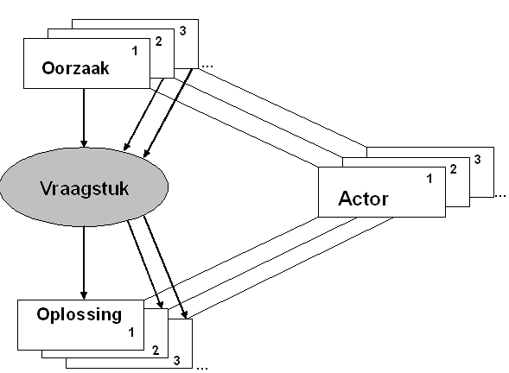
1a. Korte terugblik
Optimisten
&
Pessimisten
Smart City!
Creative City!

Slide 4
1b. Kritische geluiden….
Smart City?
Te duur (18 miljard)
Te traag (‘opening soon’)
Geograaf Fedrico Cugurullo (Uni of Manchester):
‘Uiteindelijk is Masdar niet op ecologische maar op economische doelen gestoeld’
Creative City?
Te vaag
Onverantwoord
Geograaf Ewald Engelen (UvA):
‘met apps en een Latte bereik je niet zomaar wat vroeger met zweet en blaren tot stand kwam’
Bron: urban technology, vol. 20, issue 1 2013
Bron: essays toekomst van de stad, 2012

Slide 5
1c. Korte tussenconclusie
Mensen denken verschillend over vraagstukken en hun oorzaken en oplossingen
Er is vaak niet één ‘beste’ oplossing (bekend) voor geografische vraagstukken zoals migratie, bereikbaarheid of klimaatverandering.
Om tot een goede oplossing te komen is het wijs om verschillende scenario's (= ontwikkellijnen) te doordenken. Wat als….
Denken in scenario’s vraagt oefening
Als je meer scenario’s hebt, maak je een keuze: wat lijkt jou het beste?

Slide 6
2. Scenariodenken over Adam in de toekomst

Slide 7
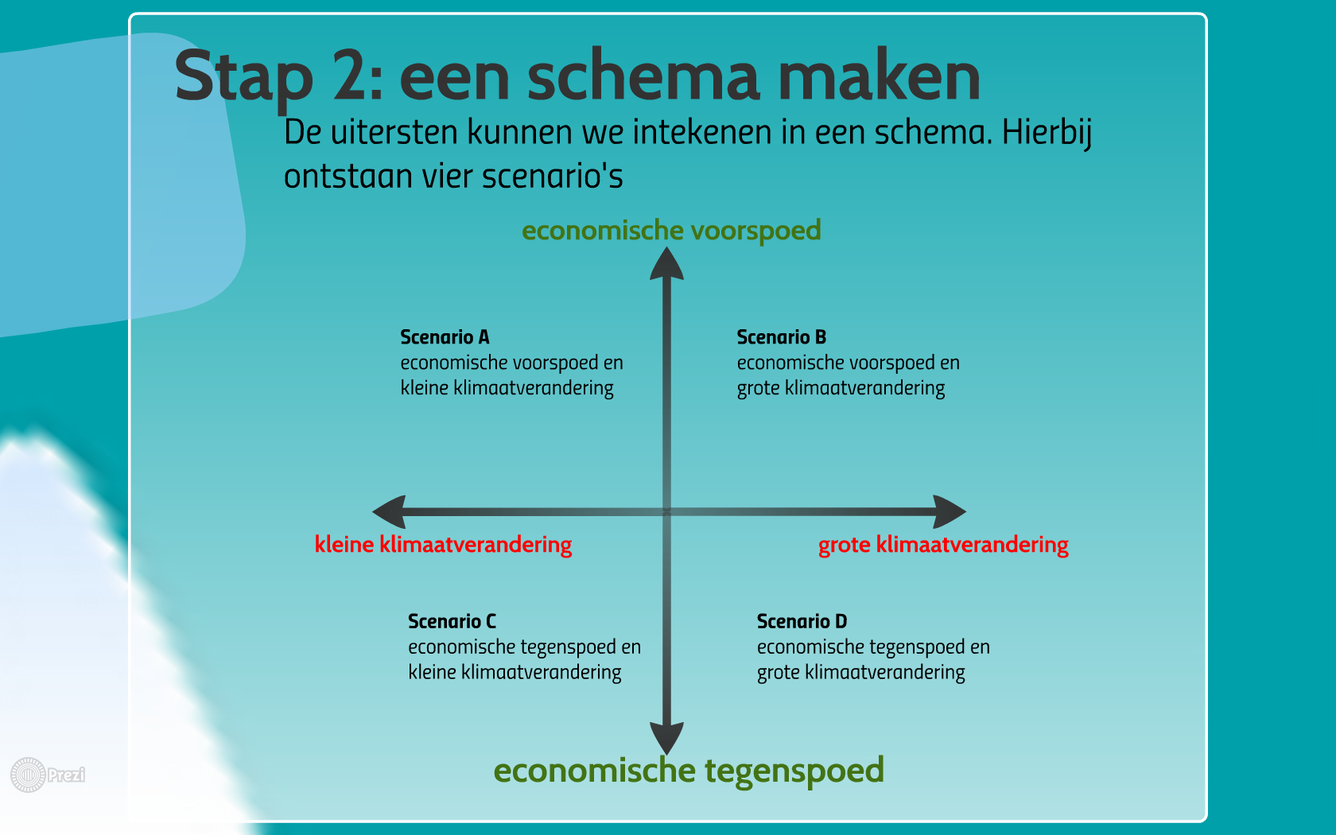
Voorbeeld van scenario denken

Slide 8
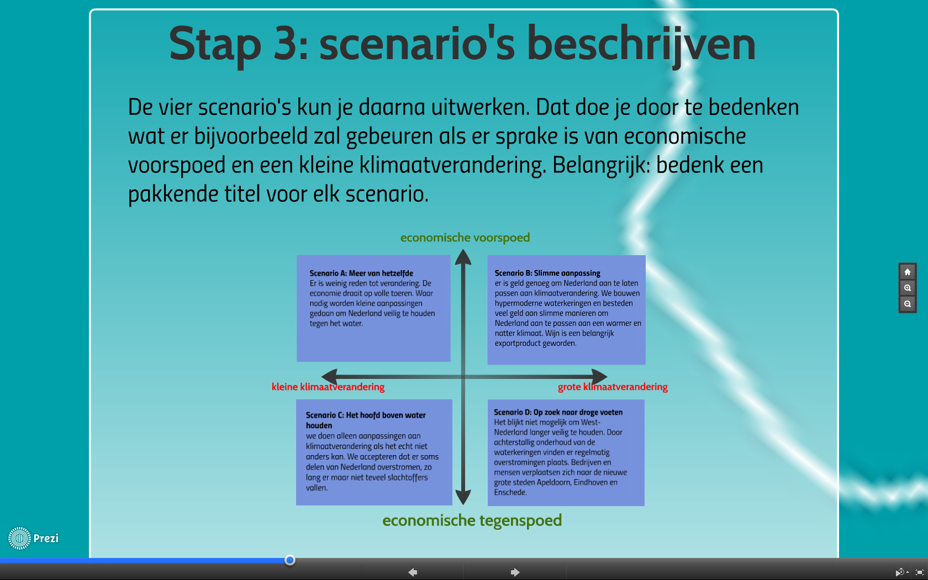
Bron: KNAG

Slide 9
Opdracht: toekomstig A’dam in scenario’s
Breng twee scenario’s in kaart:
Denk aan actoren
Denk aan functies
Denk aan trends
Hoe ziet het stedelijk landschap (of een stukje daarvan) er in de toekomst uit ?
Vorm:
Schetskaart
Woordweb
Filmpje
…………...
Denk bijvoorbeeld aan:
Hoe wonen we in de toekomst? Hoe verplaatsen we ons? Wat voor kleding dragen we? Nieuwe hobby's? Wat eten we?
2050
Samenwerken mag
Hulp nodig? Vraag!

Slide 10
Focus: Amsterdam in de toekomst
Bedenk/brainstorm: welke toekomst zijn er mogelijk voor Amsterdam?
  Voorbeelden bij de twee trends:
  Meer van hetzelfde?
  Slimme aanpassingen? http://amsterdamsmartcity.com/about-asc
  Hoofd boven water?
  Op zoek naar droge voeten?
Werk twee scenario’s verder uit:
  Selecteer bijvoorbeeld een waarschijnlijk scenario en bedenk argumenten voor je keuze.
  Selecteer bijvoorbeeld een wenselijk scenario en bedenk argumenten voor je keuze.
Wat verwacht je?
Hoe denk je dat A’dam wordt?
Wat hoop je?
Hoe wens je dat A’dam wordt?

Slide 11
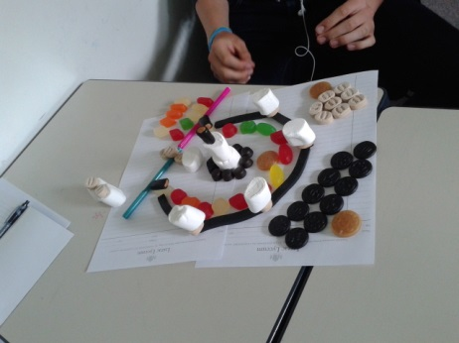
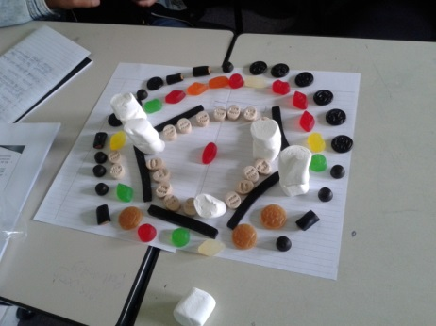
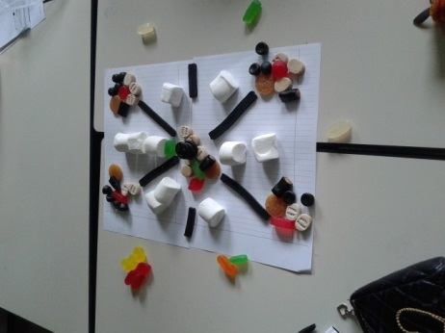
Waar houd je rekening mee?
Trends: economie en klimaatverandering
Eigen ideeën
Bevolkingsontwikkeling: vergrijzing?
Anders wonen: maatwerk
Anders werken: flexibel
Individu centraal
Groep centraal
Smart en/of creatief?

Slide 12
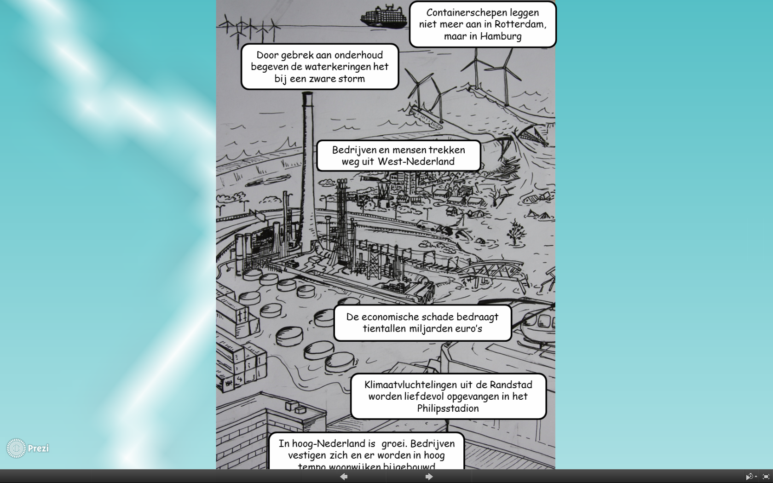
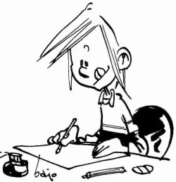
VB Schets VB Filmpje
https://www.youtube.com/watch?v=F7_wsaufBP0 (tot 2 min)

Slide 13

Terugblik op het afgelopen uur
Kennis:
Ik weet nu………………….
Vaardigheden:
Ik kan nu……………………
Ik vind nu…………………..
Wat ik me afvraag……….

Slide 14
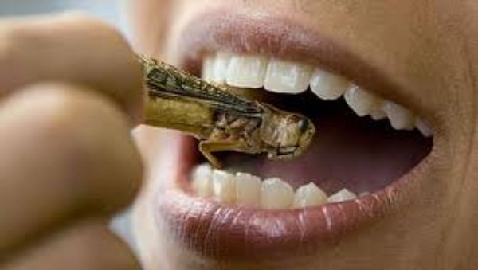
Huiswerk: jij in 2025?
Een dag uit je leven in 2025: hoe ziet dat er uit? Schets een wenselijke toekomst
  Waar woon je?
  Wat doe je?
  Welke trends beïnvloeden jouw leven?
  Wat is er NIET (het is immers een wensbeeld)
  Vorm? Tekst, filmpje, scan van tekening
  Meebrengen naar de les maandag 8 juni, of mailen naar: I.Pauw@vu.nl

